Slide 1
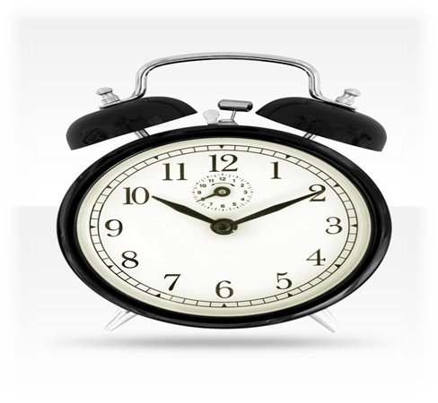

إدارة الوقت
0501100A
Introduction to Time Management
د. سالم الجندي

Slide 2
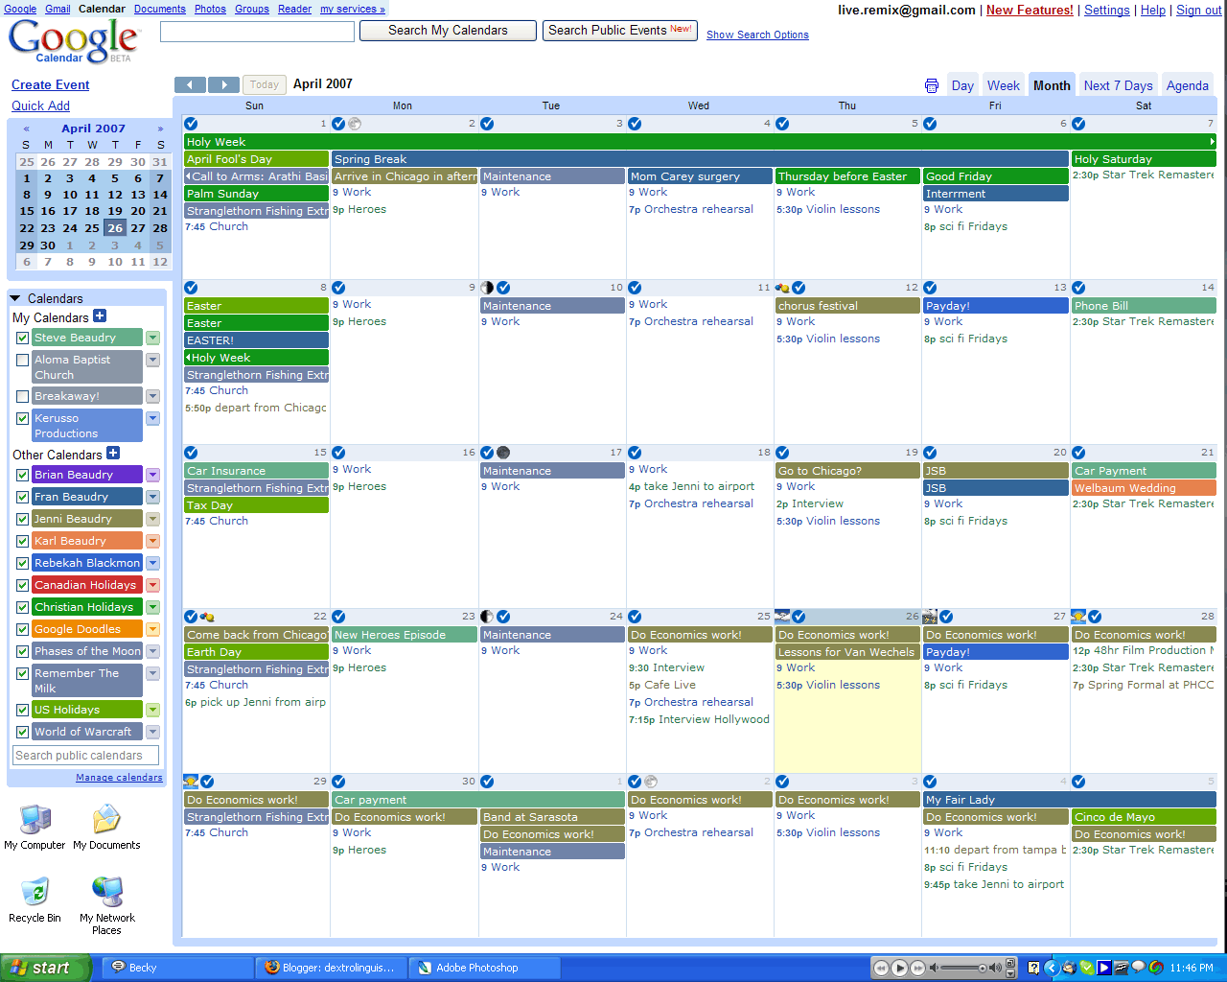
تساعدك إدارة الوقت على إختيار المهمة التي يجب أن تعمل عليها و كيف تنفذها من أجل أن تنجز أكثر.

Slide 3
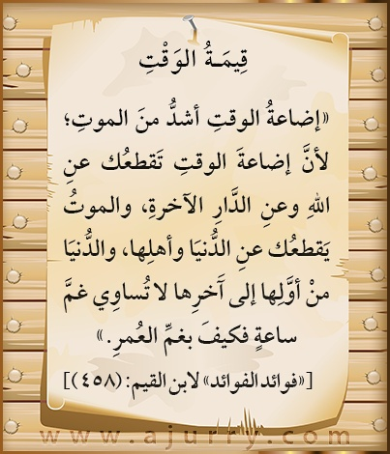

الفصل الثاني
معوقات إدارة الوقت

Slide 4

معوقات إدارة الوقت
هناك معوقات أمام إدارة الوقت الجيدة، كل منها يؤثر على قدرتك على إدارة وقتك بنجاح:
  العائق العقلي/ نمط التفكير
  نمط الشخصية

Slide 5

العائق العقلي / نمط التفكير
كل شخص لديه عوائق عقلية. هذه العوائق تدفعك للقيام بالأشياء بالطريقة التي تقوم بها بسبب:
اعتقادك أن من الصواب فعل الأشياء بالطريقة التي تقوم بها.
اعتقادك أن من الصعب القيام بالأشياء بطريقة أخرى.
اعتقادك أنه من الأفضل القيام بالأشياء بالطريقة الخاصة بك.
لم تفكر ابدا بتغيير طريقة القيام بالأشياء.

Slide 6

العوائق العقلية و ادارة الوقت الجيدة
التحكم
التأجيل: التسويف/المماطلة
الفورية
انعدام الأمن

Slide 7
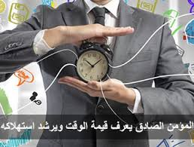
التحكم
من المعتقد أن الناس والظروف تتحكم بوقتنا. جزء من هذا المعتقد حقيقة ولكن بإمكانك السيطرة على وقتك الخاص.
إذا لم تتحكم بجدولك الزمني، من الصعب عليك النجاح في التحكم بوقتك.

Slide 8
مشاكل التحكم
تعني السيطرة الصارمة على وقتك وجدولك أنك لست مرنا.و لن تتمكن بعد ذلك من التعامل مع الحالات الطارئة.
تخيل شخصًا لديه جدول زمني صارم (محجوز كل دقيقة وكل يوم) كيف ستتحدث معه / معها؟
ماذا سيحدث في حالات الطوارئ؟
إذا قمت بالتحكم بوقتك أكثر من اللازم ، فإنك لا تشجع الآخرين لمقابلتك لأنهم لا يستطيعون الوصول إليك ولا يعرفون متى ستكون مستعدًا لمقابلتهم .

Slide 9
مشاكل التحكم
من ناحية أخرى ، فإن السماح للآخرين بالسيطرة على وقتك يمكن أن يسبب صعوبات كثيرة.
إذا تمكن الجميع من الوصول إليك ، فأنت تفقد السيطرة على ما تريد القيام به.
قد ينتهي بك الأمر في نهاية المطاف بالشعور بالعجز والاكتئاب إذا ماتم التحكم بك من قبل الآخرين.

Slide 10
كيف تتغلب على صعوبات التحكم؟
لا تكن غير متاح للآخرين، لأنهم بحاجه إليك لإنجاز عملهم وإدارة وقتهم.
لا تضخّم جدول أعمالك، هذا التضخيم سيؤدي إلى نفاذ طاقتك مما سيؤدي الى عدم قدرتك على التعامل مع الأزمات والطوارئ الغير المجدولة.
وازن بين التحكم بوقتك الخاص، وبين السماح للآخرين بمساعدتك.
لا تسمح للأشخاص بالوصول إلى دفتر تدوين ملاحظاتك (جدولك) إلا في حال كنت تثق بهم.

Slide 11

التأجيل: المماطلة (التسويف)
المماطلة : هي كلمة لاتينية تعني التعمد بتأخير(بتأجيل) الأشياء التي يجب القيام بها.
(التأجيل والتأخير سيكونان دائما جزءا من حياتك.)

Slide 12



أسئلة للمناقشة
التأجيل (المماطلة أو التسويف) إحدى معوقات إدارة الوقت الجيدة و تواجه الافراد الذين يميلوا للتأجيل. (أ) ناقش المشكلات المصاحبة للتأجيل، (ب) إقترح بعض الاساليب للتغلب على صعوبات التأجيل لدى أولئك الافراد الذين يعانوا من المشكلة.

Slide 13
المشاكل التي يسببها التأجيل / المماطلة
  قليل من المماطلة ليس بالشيء السيء، ولكن قد تؤدي إلى بعض المتاعب.
  ما لم تقم به اليوم، فعليك عمله غدًا.
  الأعمال لن تختفي أو تتلاشى لمجرد نسيانك القيام بها.
  عادة ما ينتهي بك المطاف بالقيام بالكثير من الأعمال في اليوم التالي ، وبعض الأشياء سيتم تفويتها أو عدم القيام بها.

Slide 14
المشاكل التي يسببها التأجيل / المماطلة
  البدء بالقيام بالأشياء المتراكمة أو المؤجلة من الأيام السابقة في كل يوم جديد يسبب المشقة والإرهاق.
  وضع نفسك تحت الضغوطات والتراكمات سيمنعك من القيام بأفضل ما لديك.
  وعلاوة على ذلك ، ستشعر بالفشل إذا لم تحقق ما خططت له.
  على العكس، عند تحقيق الأشياء بالوقت المحدد، سيزيد هذا من نسبة الدافع لديك في تحقيق الأشياء بالوقت المحدد، ستشعر بالمتعة وستعمل بشكل أفضل.

Slide 15
التغلب على صعوبات التأجيل/ التسويف
حاول إنجاز الاشياء الآن حتى لا تضطر إلى القيام بها في وقت لاحق.
حرّك دوافعك: اسأل نفسك لماذا تتأخر؟ قد تجد الإجابة على كيفية التوقف عن فعل ذلك.
جرب التفكير الذهني في ذلك (إنهاء المهام حالا): يبدو الأمر أكثر إيجابية لفعل الأشياء الآن بدلاً من القيام بها في وقت لاحق.
حاول تجنب التسويف قدر الإمكان: افعل الأشياء الآن كلما استطعت، حاول انجاز أكبر عدد ممكن من الأشياء و الخروج من الطريق.

Slide 16
الفورية
الفورية:(عكس التسويف) وتعني: الرغبة في القيام بالأعمال الآن وعدم الانتظار، فهي عدم القدرة على تأجيل أو ترك المهام إلى الغد.
مشاكل الفورية: هي في بعض الأحيان (هزيمة للذات)، العمل أكثر من اللازم لإنجاز أكثر يعني الشعور بالتعب، والشعور بالتعب يؤدي لارتكاب الأخطاء والتقليل من الإنتاجية و ابطاء سرعة الانجاز؛ وهذا أيضا يقلل من معايير العمل المنجز.

Slide 17
التغلب على صعوبات الفورية
ابطئ وتيرة العمل ، (لا تتصرف بسرعة كبيرة).
اقضم العمل في اللقمة التي يمكن التحكم فيها ، واترك ما لا يمكنك تناوله لتناول وجبة خفيفة في وقت لاحق.
تحقق من درجة الاستعجال او الالحاح للمهمة؛ فإذا الشخص يحتاج لإنجاز مهمة ما ، فهذا لا يعني أنه يحتاجها اليوم. اسأل دائمًا متى عليك إنهاء المهمة المطلوبة ( حدد الموعد النهائي).
تذكر أن هناك يومًا آخر / غدًا، وأسبوعًا آخر / الأسبوع القادم.

Slide 18
عدم الشعور بالأمان
يعتمد انعدام الشعور بالأمان على:
الخوف من فقدان الأشياء.
الخوف من عدم القدرة على العثور على الأشياء.
الخوف من كل أنواع الأشياء.
الخوف من عدم كونك مشغولا.
لن يجعلك المكتب المزدحم تبدو كفؤا أو مشغولًا، فقد تبدو غير منظم أو غير فعال.

Slide 19
مشاكل عدم الشعور بالأمان
عدم الشعور بالأمان يجعلك تشعر بالقلق وعدم الراحة.
مجرد الشعور بعدم الارتياح ؛ يمكن أن يجعلك تعاني في عملك؛ الإجهاد يثبط (يمنع) وظائف دماغية معينة.
في جميع الأحوال، لا تجعل الخوف سببا للعمل بطريقة معينة.
الخوف من فقدان أو عدم القدرة على الحصول على الأشياء سيؤدي الى بقاء الكثير من الأوراق في نظام ملفات معقد، بدون استخدام أو باستخدام بسيط.

Slide 20
التغلب على صعوبات عدم الشعور بالأمان
انتبه أكثر إلى ما ستنجزه، بدلا من التفكير بكيفية انجازه.
قرر ما إذا كان يجب عليك تأجيل شيء ما، حتى توفر الوقت و الطاقة اللازمة لانجازه بشكل مرض
لا تخف من إلقاء الأشياء بعيدا.
لا تحتفظ بالأشياء التي تريدها، احتفظ بالأشياء التي تحتاجها.
لا تحتفظ بالأشياء فقط لأنها مثيرة للاهتمام.
حاول أن تعمل بكفاءة بغض النظر عن كيفية ظهورها للآخرين.

Slide 21
معوقات ادارة الوقت المرتبطة بنمط الشخصية:
يمكن تصنيف سلوك الافراد الى نوعين
الاشخاص نوع ب
هادئ
سهل
العمل بشكل أكثر شمولا مع الاهتمام بالتفاصيل
التركيز على الجودة
  المعايير
  الكمال
  التفاصيل
  العمل بشكل جيد
الأشخاص نوع أ
نشيط
طموح
لا يحبون التأخير او الانتظار
التركيز على الكمية
  الزمن
  المؤهلات
  التقدم

Slide 22

سلوك الأشخاص نوع (أ) أو نوع( ب) وإدارة الوقت
الى أي مدى يقترب سلوكك من النوع ( أ ) أو النوع (ب)، سيحدد كيف تعمل؟ وكيف سيكون موقفك من إدارة الوقت؟
فيما يلي مشكلات الأشخاص الشائعة مع إدارة الوقت:
المتفائل
الكمالي / المثالي
المتمرد
اجتماعي جدا
القلق

Slide 23
أسئلة للمناقشة
يعمل زيد في قسم القروض / بنك أبو ظبي الاول، و يوصف بين زملاءه بأنه متفائل جدا لدرجة أنه حالم. (أ) حلّل مشكلات المتفائل في إدارة الوقت، (ب) و إقترح بعض الاساليب التي تساعده في تحسين أدائه في إدارة الوقت.

Slide 24
مشكلات الاشخاص الشائعة مع ادارة الوقت: المتفائل
تحسين المتفائل
كن واقعي.
لا تدع الأفكار الوردية تسيطر على حسك العام.
لا تأخذ أكثر مما يمكنك تحقيقه.
إذا لم تكن متأكدًا ، قلها ، لا تلتزم بشيء ما.
احتفظ ببعض من الوقت لمواجهة حالات الطوارئ.
جدولة أوقات الانتهاء ، أو المواعيد النهائية للمهام ، لا تبدأ فقط.
المتفائل
التفكير الإيجابي شيء جيد ، لكن من الصعب معرفة الناس بالنوايا الحسنة ، الذين يحبون أن يعتقدوا أنهم يستطيعون تحريك الجبال.
التفاؤل اكثر من اللازم يؤدي بك لان تكون غير واقعي.
قد يخذلك هؤلاء الناس. يعدونك بالقيام بأشياء ولا يستطيعون تحقيقها.
المتفائل يبدأ المهة بسهولة و لكنه لا يستطيع انهائها.

Slide 25
مشكلات الأشخاص الشائعة مع إدارة الوقت: الكمالي/ المثالي
تحسين الكمالي / المثالي
افعل الأشياء بشكل جيد بما فيه الكفاية.
لا تركز على الجودة على حساب الكمية.
لا تفوّت المواعيد النهائية للتنفيذ
لا تضع معايير أعلى من معايير الأشخاص الذين اسندوا لك المهمة ما لم يكن بإمكانك توفير الوقت.
جدولة أوقات الانتهاء، أو المواعيد النهائية للمهام (لا تبدأ فقط).
الكمالي / المثالي
وضع معايير عالية مستحيلة مما يحول دون تحقيقها .
هناك دائما أكثر مما يمكن القيام به.
يحب الحصول على مزيد من المعلومات.
مزيد من الأفكار للتفكير.
يحتاج لمزيد من الأشخاص للاستشارة أو النقاش معهم.
يستغرقون وقتًا طويلاً لفعل شيء قيمته منخفضة.
المثالي يبدأ المهة بسهولة و لكنه لا يستطيع انهائها.

Slide 26
مشكلات الأشخاص الشائعة مع إدارة الوقت: المتمرد
تحسين المتمرد
لا تزعج الآخرين؛ اعمل على توفير ما قد يحتاجه الاخرين من متطلبات.
لا تترك الأشياء في اللحظة الأخيرة لمجرد إثبات أنك مهم ؛ ذلك محفوف بالمخاطر.
ابدأ بالعمل، كما أن البدء هو أحد المناطق الضعيفة للمتمردين.
حاول الاخذ بالحسبان احتياجات الاشخاص الاخرين.
ليس عليك إثبات نفسك طوال الوقت،لا بأس أن تفشل مرة واحدة في بعض الأحيان.
المتمرد
يعاندوا كالاطفال.
يرغبوا بالسيطرة على الآخرين وبيئتهم.
يحددون مواعيدهم النهائية دون الرجوع إلى الآخرين أو النظر في الوقت أو المتطلبات الزمنية للآخرين.
إنهم يستمتعون بالأزمات والمشاكل لأنه بإمكانهم التغلب عليها لإظهار أنهم يتحكمون.
المتمرد يبدأ المهة بصعوبة و لكنه يستطيع انهائها.

Slide 27
مشكلات الاشخاص الشائعة مع إدارة الوقت: الاجتماعي جدا
تحسين الاجتماعي جدا
لا تشتت انتباه الآخرين. ابدأ المحادثة ب: "هل لديك دقيقة"؟ وتقبل، إذا قالوا لا.
لا تأخذ الرفض شخصيا. يعني ذلك أن الأشخاص مشغولون ، وليس لان الأشخاص لا يحبونك أو لا يحبون التحدث معك.
حاول الحفاظ على التواصل الاجتماعي إلى المستوى المطلوب لعلاقة عمل جيدة.
لا يجب عليك المشاركة في كل شيء.
الاجتماعي جدا
يحبون المشاركة مع الآخرين.
يحبون التحدث، المناقشة، معرفة ما يحصل حولهم ويحبون جمع المعلومات.
يمكن تشتيت انتباههم بسهولة وتشتيت انتباه الآخرين.
يمكن أن ينخرطوا بسهولة في تفاصيل غير مهمة على حساب العمل الهام.
يمكنهم سماع كل شيء والانضمام إليه.
يمكن أن يكونوا مصدرًا لهدر الوقت الذي لا نهاية له ،ومقاطعة الآخرين.

Slide 28
مشكلات الأشخاص الشائعة مع إدارة الوقت: (القلق)
تحسين القلق
طلب المساعدة عند الحاجة إليها.
لا تقضم أكثر مما تستطيع مضغه ، ولكن لا تخف من تجاوز الحد المعتاد لنفسك.
اطلب من شخص آخر التحقق من عملك بحثًا عن أخطاء. هذا يمكن أن يعزز ثقتك بنفسك. يمكن أن يكون لديك ترتيب مع صديق أو زميل لك، أن يحقق عمل بعضكما البعض.
يمكنك التفاوض بشأن المواعيد النهائية ، حتى تتمكن من تنفيذ او إكمال عمل يثير قلقك دون ضغوط زمنية.
تحدث عن الأمور التي تقلقك مع رئيسك في العمل ، إذا كنت تستطيع ذلك. اشرح مخاوفك واطلب بعض المساعدة.
القلق
لا يبدو أنهم يطورون الثقة في قدراتهم الخاصة.
إنهم يتجنبون نوعًا معينًا من العمل لأنهم قلقون من أنهم لن يتمكنوا من القيام به مما سيؤدي إلى الإضرار بتقديرهم لذاتهم .
يميلون إلى المماطلة - لتأخير الأشياء أو لتأجيلها إلى يوم أو وقت لاحق لأنهم يخافون من تجربتهم في حالة فشلهم.

Slide 29
مشكلات بحثية
إقرأ الفصل الثاني في إدارة الوقت، ثم اختر أحد أفضل أصدقائك. اسأله عن كيفية عمله، و موقفه تجاه إدارة الوقت؟ حدد المشكلات التي يعاني منها أثناء العمل والإنجاز وإدارة الوقت. اقترح أفكارا لتحسين سلوك صديقك في إدارة الوقت.

